Slide 1
１．中国における中央－地方関係：「重層性」と「多様性」
中央－地方関係の「重層性」
⇒ 「条」と「塊」
地域間の多様性（格差の存在）と、収－放のサイクル

Slide 2
（１）計画経済時代の財政制度
計画経済時代「統一収入・統一支出」
「企業利潤上納」と「工商税」（間接税）が主な政府の収入
地方政府の財政収入は中央政府に集められた後再分配

Slide 3
（２）地方財政請負制度の導入
1979年に四川省ならびに江蘇省で実験的に行われる
⇒その後次第に全国に普及
地方が集めた財源の一部を上納、残りは地方の自主財源に

Slide 4
財政上納金負担のタイプ
①「総額配分方式」・・・中央ー地方間で固定比率で分配（北京・上海その他）
②「定額上納方式」・・・一定額を中央政府に上納、残りを地方政府に（広東、福建）
③中央からの純移転（補助金）
④（少数）民族自治区・居住地域
⇒ 1988年より②のタイプ（一括請負）が全国で導入

Slide 5
※財政請負制の効果
メリット：
①地方政府の自主財源拡大
② 地元経済へのコミットメント、経済発展の原動力
⇒「地方政府コーポラティズム」

Slide 6
デメリット：
①中央政府の再分配機能の低下、地域間経済格差の拡大
②資源の非効率的な配分 （「諸侯経済」）
③「予算外資金」の拡大
⇒中央への上納の対象とならない地方政府の自主財源（税付加、事業収入、地元企業の内部留保など）

Slide 7
国家財政に占める中央政府予算の比率

Slide 8
省間の所得再分配効果（変動係数）の推移

Slide 9
予算外資金収入の規模
2008年 6617億元
2010年 5794億元

Slide 10
C. 「分税制」の実施（94年～）
※目的： 中央政府のマクロコントロール・再分配機能強化
①中央・地方間の財源の明確化
中央税（関税、消費税、中央企業所得税）
地方税（営業税、個人所得税、地方企業所得税）
共通税（増値税・・中央75％、地方25％）
②徴税機構の整備（国税局・地方税務局）
③ 「予算外資金」の整理・縮小

Slide 11
分税制の下での各種税収の配分（主なもの）
中央固定 収入 | 関税
 | 消費税
 | 中央管轄企業所得税
 | 鉄道・銀行本店・その他の金融機関の企業所得税
中央・地方 調節収入 | 付加価値税
 | 自然資源税
 | 証券印花税
 | 個人所得税
 | 地方企業所得税
地方固定 収入 | 営業税
 | 都市維持建設税
 | 都市土地使用税
 | 土地付加価値税
 | 不動産税
 | 車両・船舶使用税
 | 耕地占有税
 | 農牧業税(2006年廃止）
 | 印紙税
 | 遺産税・相続税
 | 酒席税及び屠殺税

Slide 12
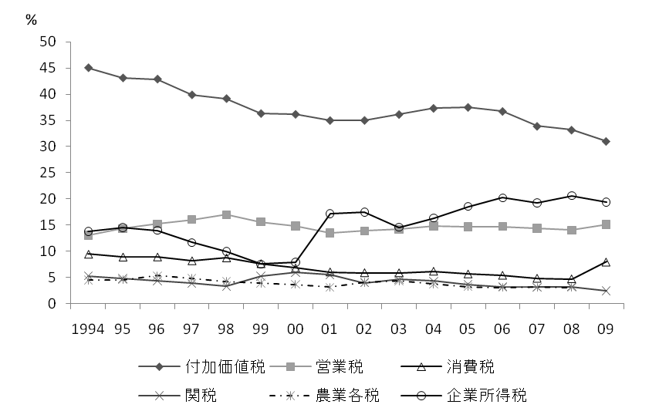
税収各項目の比率
2014年
25.8％
20.7％
14.9％
7.4％（消）
2.4％（関）

Slide 13
※結果
財政収入の中央比率は増加
財政支出の比率・・あまり変わらず
「税収還付制度」
⇒豊かな地方の既得権を保護、格差是正効果に疑問

Slide 14
中央政府による再分配の強化
1995年 「過渡期移転支払い制度」
2002年「財力性移転支払い制度」
⇒日本の地方交付金に似た地方への補助金制度
所得税改革・・地方所得税（企業・個人）収入の60%を中央に（2003年）
内陸地域への補助金の増加（西部大開発・新農村建設）

Slide 15
財政収入支出の構造の変化
経済建設支出（基本建設支出、科学技術関連支出、農業支援支出）の趨勢的低下
行政管理費の増大
末端の農村における費用徴収への依存（「農民負担問題」）
⇒農村税費改革・農業税の廃止

Slide 16
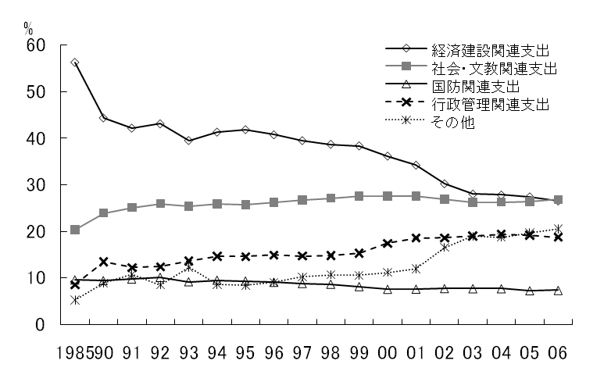
図6-5 財政支出項目の推移

Slide 17
現在の財政システムの問題点
地方債の発行が認められていない
地方税の項目、税率の決定が地方政府で決定できない
地方税に区分される個人所得税の財源に占める比率が低水準に
土地使用権売却収入への依存

Slide 18
（１）積極化果敢なアクターとしての地方政府
地域保護主義（「諸侯経済」）
①市場封鎖
②原材料・資源の囲い込み（「カイコ大戦」「綿花大戦」）
③重点産業の保護・育成
④地元住民の雇用の確保
地域経済活動・企業経営への関与
⇒「蘇南モデル」の郷鎮企業
Notes:
18

Slide 19
問題点
財政収入の地域差が拡大
資源の効率的な配分を妨害
①地方官僚の腐敗
②非効率な投資とインフレ圧力（「投資飢餓症」）
※「経済発展の原動力」⇔「マクロコントロールの欠如」

Slide 20
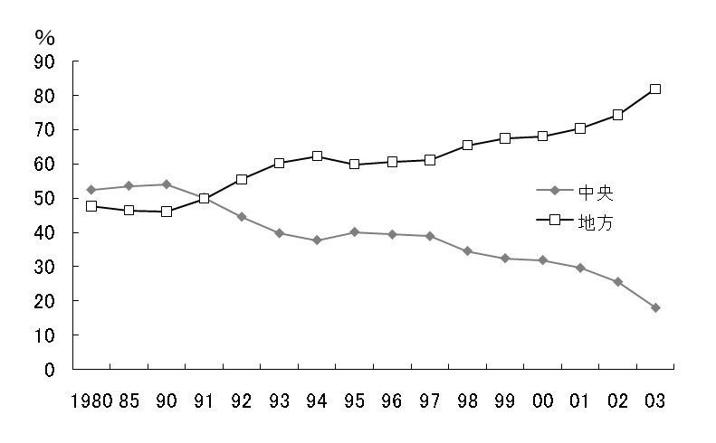
図6-6 基本建設投資の中央－地方比率

Slide 21
これからの中央－地方関係のゆくえ
80年代の財政システム
①地方分権的（地方政府の権限が強い）
②地域間資源配分の低下
90年代以降の財システム
①財政収入・支出の規範化
②中央政府のマクロコントロール強化
⇒「地方の経済活力」と「資産バブル発生の懸念」とのバランス

